Slide 1
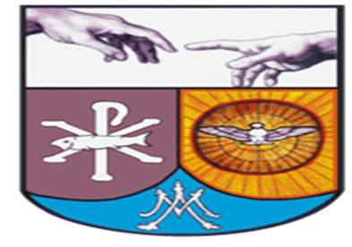
La FE cristiana
Un curso del
INSTITUTO de
FORMACIÓN
TEOLÓGICA por
INTERNET

Slide 2
Tema 6:
LA creación
Un trabajo de: Santiago Sanz
Extracto y presentación: Juan María Gallardo

Slide 3

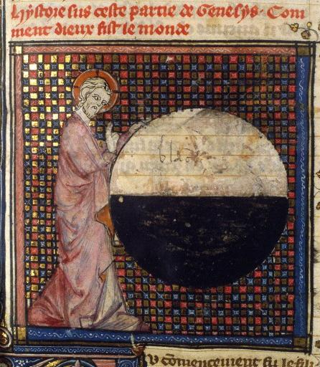
Introducción
Compendio, 51: La importancia de la verdad de la creación estriba en que es «el fundamento de todos los designios salvíficos de Dios; [...] el comienzo de la historia de la salvación, que culmina en Cristo»
Tanto la Biblia (Gn 1,1) como el Credo inician con la confesión de fe en el Dios Creador.

Slide 4
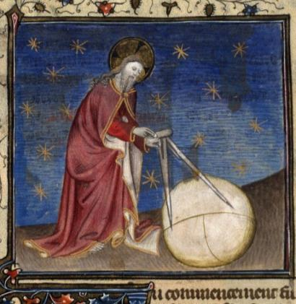
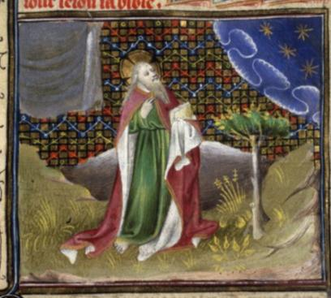
Compendio, 51: la creación es «la primera respuesta a los interrogantes fundamentales sobre nuestro origen y nuestro fin».
La creación es, pues, un misterio de fe y, a la vez, una verdad accesible a la razón natural
La creación es un buen punto de partida en la tarea de evangelización y de diálogo que los cristianos están llamados a realizar, como ya hiciera San Pablo en el Areópago de Atenas

Slide 5
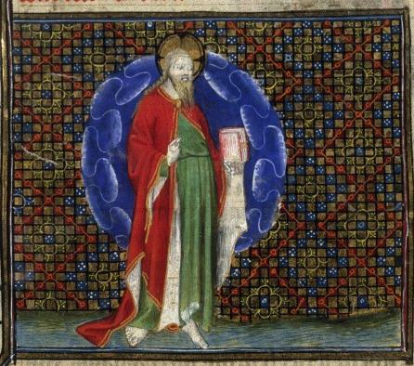
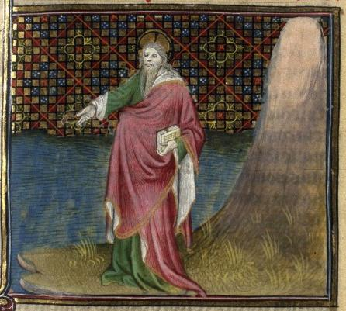
Se suele distinguir entre
*el acto creador de Dios
*(la creación active sumpta),
*y la realidad creada,
*que es efecto de tal acción divina (la creación passive sumpta).
Siguiendo este esquema se exponen a continuación los principales aspectos dogmáticos de la creación.

Slide 6
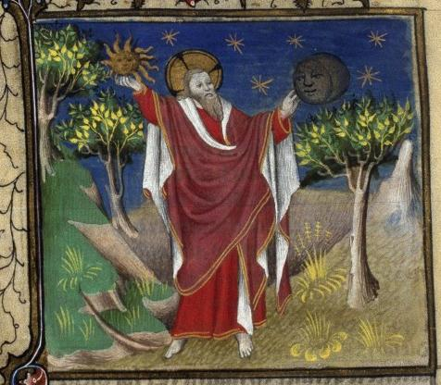
1. El acto creador
1.1. «La creación es obra común de la Santísima Trinidad» (Catecismo, 292)
La Revelación presenta la acción creadora de Dios como fruto de su omnipotencia, de su sabiduría y de su amor.
Se suele atribuir especialmente la creación al Padre, así como la redención al Hijo y la santificación al Espíritu Santo.

Slide 7
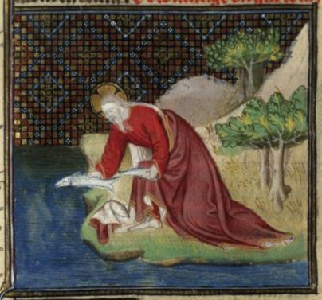
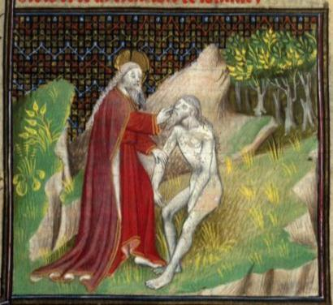
Al mismo tiempo, las obras ad extra de la Trinidad (la primera de ellas, la creación) son comunes a todas las Personas, y por eso cabe preguntarse por el papel específico de cada Persona en la creación, pues «cada persona divina realiza la obra común según su propiedad personal»
Este es el sentido de la igualmente tradicional apropiación de los atributos esenciales (omnipotencia, sabiduría, amor) respectivamente al obrar creador del Padre, del Hijo y del Espíritu Santo.

Slide 8
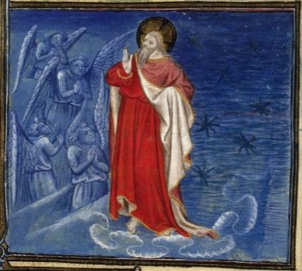
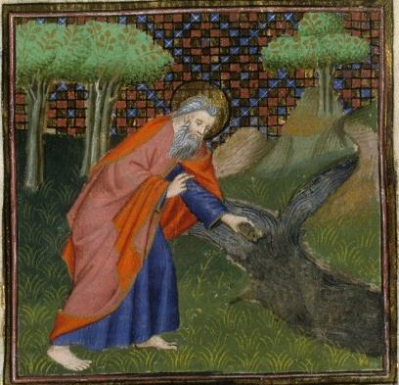
En el Símbolo nicenoconstantinopolitano confesamos nuestra fe «en un solo Dios, Padre omnipotente, creador del cielo y de la tierra»; «en un solo Señor Jesucristo [...] por quien todo fue hecho»; y en el Espíritu Santo «Señor y dador de vida».
La fe cristiana habla, por tanto, no solamente de una creación ex nihilo, de la nada, que indica la omnipotencia de Dios Padre; (…)

Slide 9
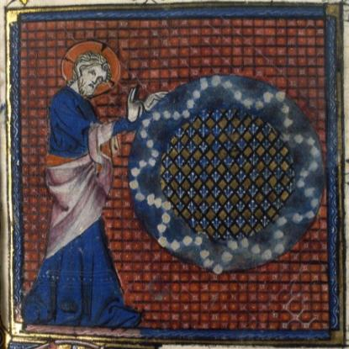
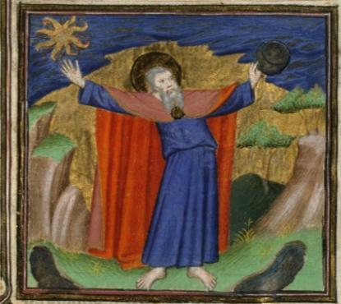
(…) sino también de una creación hecha con inteligencia,
*con la sabiduría de Dios –el Logos por medio del cual todo fue hecho (Jn 1,3)–;
*y de una creación ex amore (GS 19), fruto de la libertad y del amor que es Dios mismo, el Espíritu que procede del Padre y del Hijo.
En consecuencia, las procesiones eternas de las Personas están en la base de su obrar creador.

Slide 10
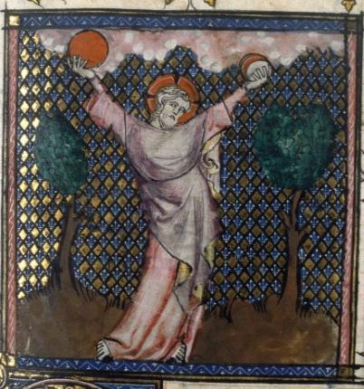
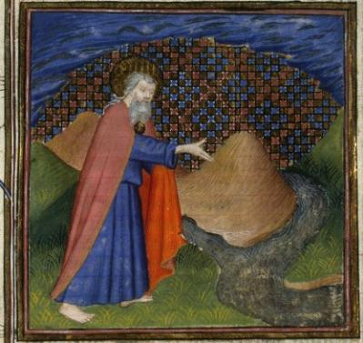
Así como no hay contradicción entre la unicidad de Dios y su ser tres personas, de modo análogo no se contrapone la unicidad del principio creador con la diversidad de los modos de obrar de cada una de las Personas.
«Creador del cielo
y de la tierra»
Catecismo, 290:«“En el principio, Dios creó el cielo y la tierra”:

Slide 11
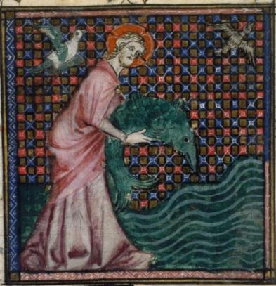
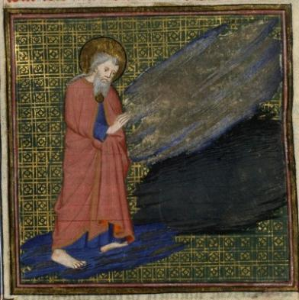
tres cosas se afirman en estas primeras palabras de la Escritura:
1) el Dios eterno ha dado principio a todo lo que existe fuera de él.
2)Él solo es creador (el verbo “crear” –en hebreo bara– tiene siempre por sujeto a Dios).
3) La totalidad de lo que existe (expresada por la fórmula “el cielo y la tierra”) depende de aquel que le da el ser»

Slide 12
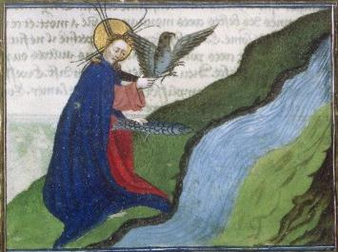
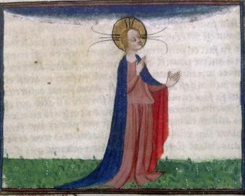
Sólo Dios puede crear en sentido propio, lo cual implica originar las cosas de la nada (ex nihilo) y no a partir de algo preexistente; para ello se requiere una potencia activa infinita, que sólo a Dios corresponde.
Es congruente, por tanto, apropiar la omnipotencia creadora al Padre, ya que él es en la Trinidad –según una clásica expresión– fons et origo, es decir, la Persona de quien proceden las otras dos, principio sin principio.

Slide 13
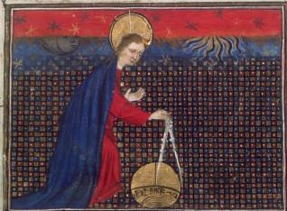
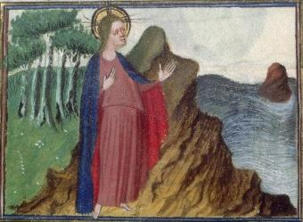
Santo Tomás desarrolló una metafísica de la creación que describe a Dios como el mismo Ser subsistente (Ipsum Esse Subsistens).
Como causa primera, es absolutamente trascendente al mundo; y, a la vez, en virtud de la participación de su ser en las criaturas, está presente íntimamente en ellas, las cuales dependen en todo de quien es la fuente del ser. Dios.

Slide 14
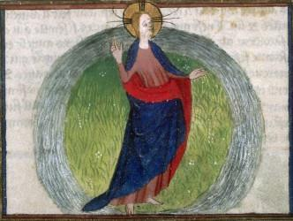
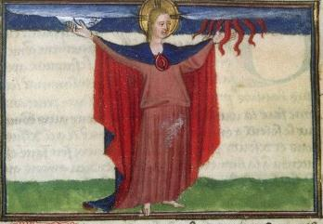
«Por quien
todo fue hecho»
El mundo no es producto
*de una necesidad cualquiera,
*de un destino ciego o
* del azar
*sino que tiene una Razón Creadora en el origen.
«Señor y dador de vida»
Catecismo, 295: «Creemos que [el mundo] procede (…)

Slide 15
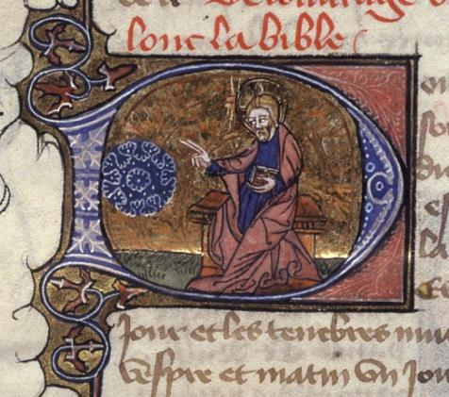
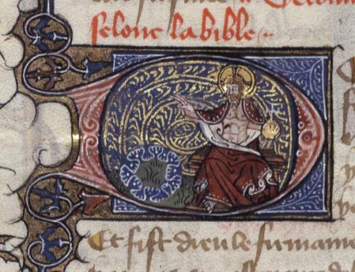
de la voluntad libre de Dios que ha querido hacer participar a las criaturas
*de su ser,
*de su sabiduría y
*de su bondad:
“Porque tú has creado todas las cosas; por tu voluntad lo que no existía fue creado” (Ap 4,11).»
En consecuencia, «salida de la bondad divina, la creación participa en esa bondad (“Y vio Dios que era bueno [...] muy bueno”.

Slide 16
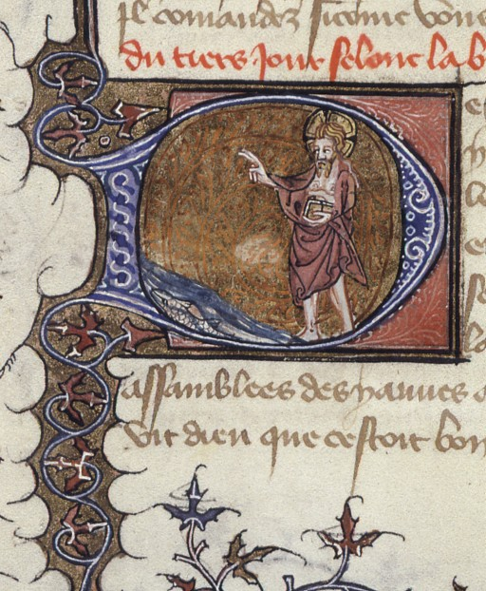
La creación es querida por Dios como un don.
Este carácter de bondad y de don libre permite descubrir en la creación la actuación del Espíritu, la Persona Don en la Trinidad, Amor subsistente entre el Padre y el Hijo.
La Iglesia confiesa su fe en la obra creadora del Espíritu Santo, dador de vida y fuente de todo bien.

Slide 17
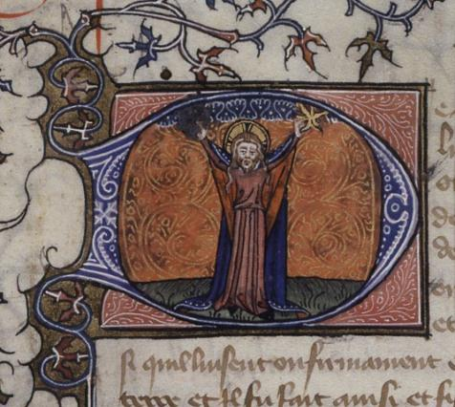
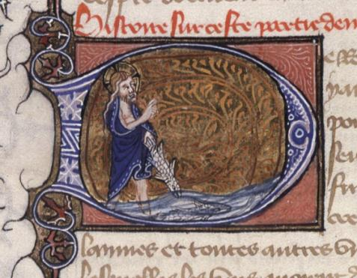
No hay nada, ni “dentro” ni “fuera” de Dios, que le obligue a crear.
¿Cuál es entonces el fin que le mueve? ¿Qué se ha propuesto al crearnos?
1.2. «El mundo ha sido creado para la gloria
de Dios» (CV I)
Dios ha creado todo «no para aumentar su gloria sino para manifestarla y comunicarla.

Slide 18
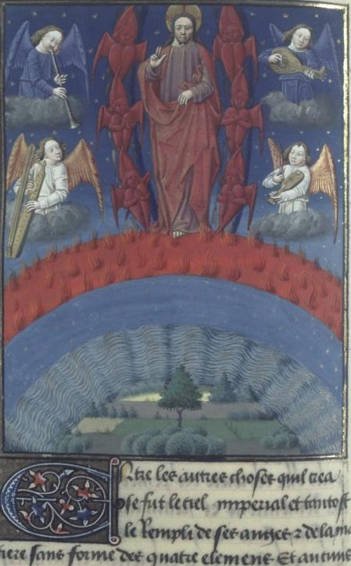
El Concilio Vaticano I (1870) enseña que «en su bondad y por su fuerza todopoderosa, no para aumentar su bienaventuranza, ni para adquirir su perfección, sino para manifestarla por los bienes que otorga a sus criaturas, el solo verdadero Dios, en su libérrimo designio, en el comienzo del tiempo, creó de la nada a la vez una y otra criatura, la espiritual y la corporal»

Slide 19
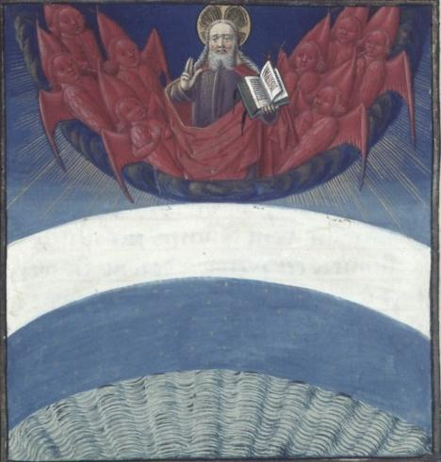
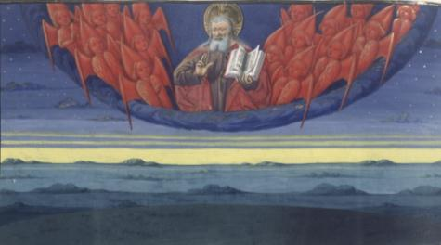
Catecismo, 294: «La gloria de Dios consiste en que se realice esta manifestación y esta comunicación de su bondad para las cuales el mundo ha sido creado. Hacer de nosotros “hijos adoptivos por medio de Jesucristo, según el beneplácito de su voluntad, para alabanza de la gloria de su gracia” (Ef 1,5-6): “Porque la gloria de Dios es el hombre vivo, y la vida del hombre es la visión de Dios” (San Ireneo, Adversus haereses, 4,20,7)»

Slide 20
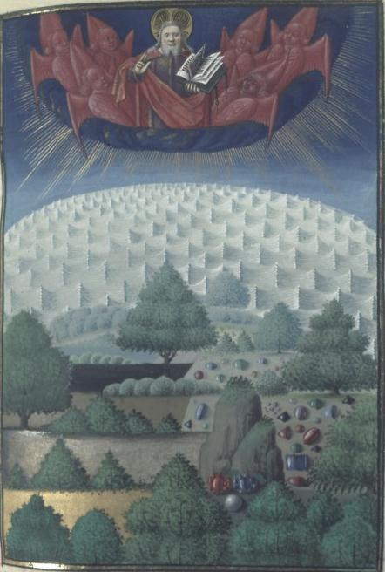
Afirmar la gloria de Dios como fin de la creación no comporta una negación del hombre, sino un presupuesto indispensable para su realización.
El optimismo cristiano hunde sus raíces en la exaltación conjunta de Dios y del hombre: «el hombre es grande sólo si Dios es grande».
Se trata de un optimismo que afirma la absoluta prioridad del bien sin negar la presencia del mal.

Slide 21
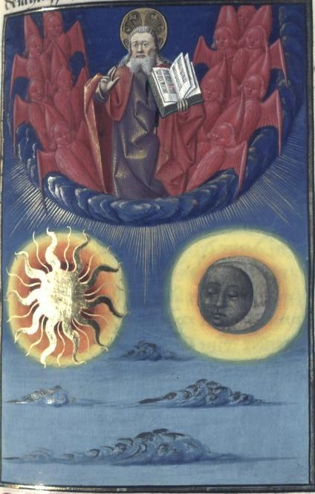
1.3. Conservación y providencia. El mal
La creación no se reduce a los comienzos; una vez «realizada la creación, Dios no abandona su criatura a ella misma.
No sólo le da el ser y el existir, sino que la mantiene a cada instante en el ser, le da el obrar y la lleva a su término» (Catecismo, 301).

Slide 22
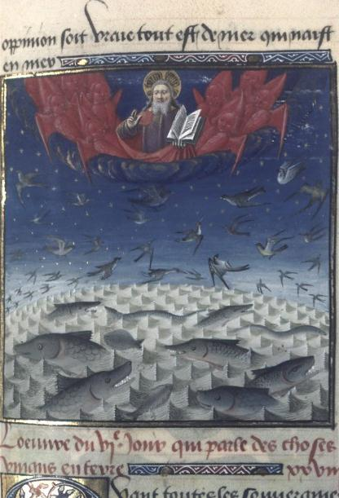
El Dios cristiano no es un relojero o arquitecto que, tras haber realizado su obra, se desentiende de ella.
La noción de conservación “hace de puente” entre la acción creadora y el gobierno divino del mundo (providencia).
Dios no sólo crea el mundo y lo mantiene en la existencia, sino que además conduce a sus criaturas a la perfección última, a la que Él mismo las ha llamado.

Slide 23
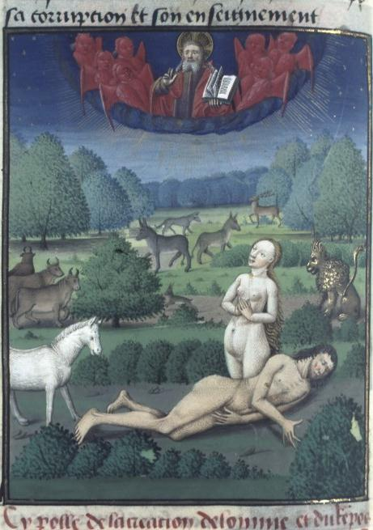
La Sagrada Escritura presenta la soberanía absoluta de Dios, y testimonia constantemente su cuidado paterno, tanto en las cosas más pequeñas como en los grandes acontecimientos de la historia .
En este contexto, Jesús se revela como la providencia “encarnada” de Dios, que atiende como Buen Pastor las necesidades materiales y espirituales de los hombres y nos enseña a abandonarnos a su cuidado.

Slide 24
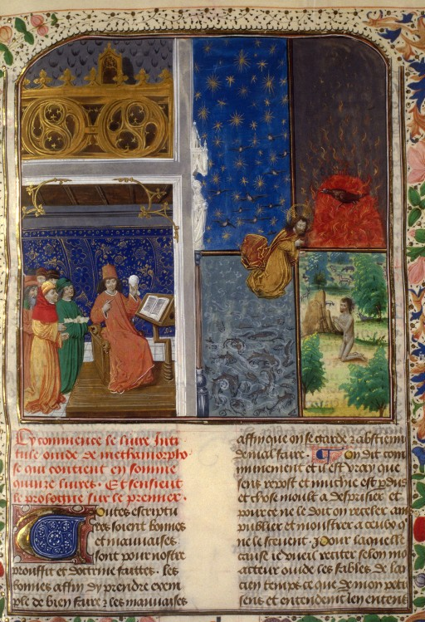
Si Dios crea, sostiene y dirige todo con bondad, ¿de dónde proviene el mal?
Catecismo, 309: «A esta pregunta tan apremiante como inevitable, tan dolorosa como misteriosa no se puede dar una respuesta simple. El conjunto de la fe cristiana constituye la respuesta a esta pregunta [...]. No hay un rasgo del mensaje cristiano que no sea en parte una respuesta a la cuestión del mal»

Slide 25
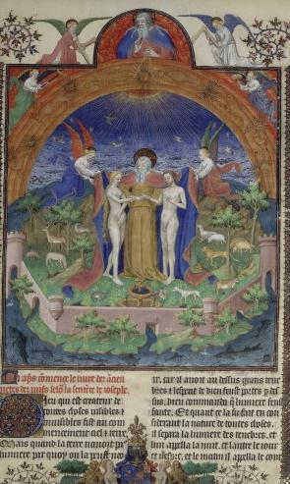
La creación no está acabada desde el principio, sino que Dios la hizo in statu viae, es decir, hacia una meta última todavía por alcanzar.
Para la realización de sus designios, Dios se sirve del concurso de sus criaturas, y concede a los hombres una participación en su providencia, respetando su libertad aun cuando obran mal.
Lo realmente sorprendente es que Dios (…)

Slide 26
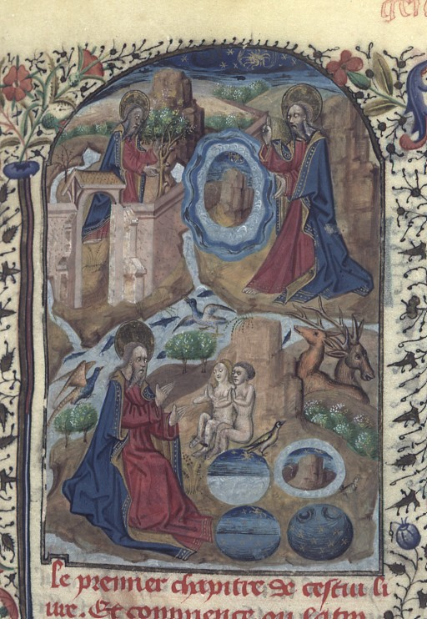
Catecismo, 312: «en su providencia todopoderosa puede sacar un bien de las consecuencias de un mal»
Es una misteriosa pero grandísima verdad que «todo coopera al bien de los que aman a Dios» (Rm 8,28).
1.4. Creación y salvación
La creación es «el primer paso hacia la Alianza del Dios único con su pueblo» (Compendio, 51).

Slide 27
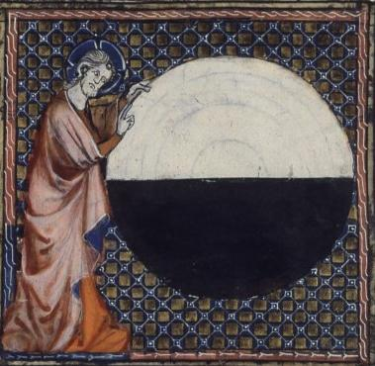
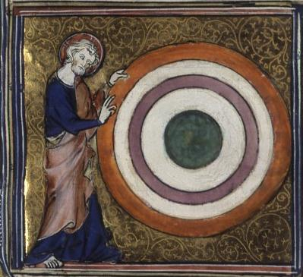
El séptimo día, en que el Señor descansó, culmina la primera creación y precede al octavo en el que comienza una obra todavía más maravillosa: la Redención, la nueva creación en Cristo.
Se muestra así la continuidad y unidad del designio divino de creación y redención.
El pecado de los hombres no corrompió totalmente la obra divina.

Slide 28
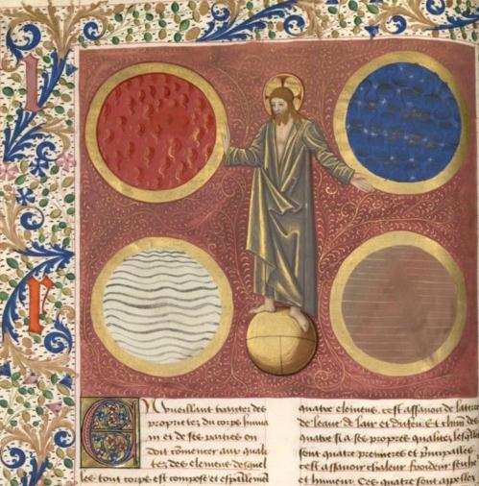
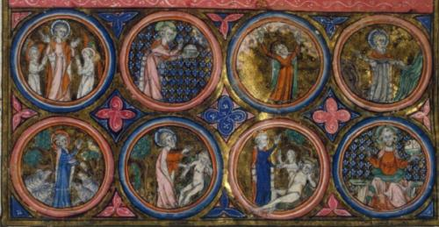
La relación entre ambas –creación y salvación- puede expresarse diciendo que, por una parte, la creación es el primer acontecimiento salvífico; y por otra que, la salvación redentora tiene las características de una nueva creación.
Esta relación ilumina importantes aspectos de la fe cristiana, como la ordenación de la naturaleza a la gracia o la existencia de un único fin sobrenatural del hombre.

Slide 29
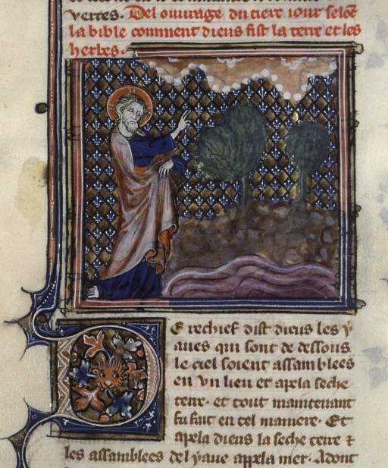
2. La realidad creada
El efecto de la acción creadora de Dios es la totalidad del mundo creado, “cielos y tierra” (Gn 1,1).
Dios es Creador de todas las cosas,
*de las visibles y
*de las invisibles,
*espirituales y
*corporales;
que creó de la nada.

Slide 30
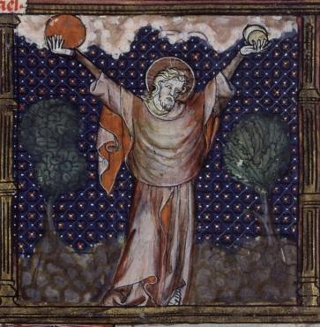
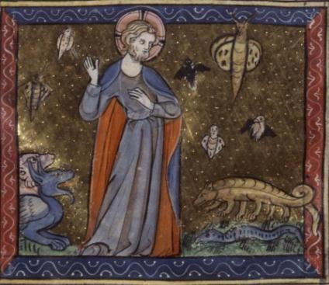
La acción creadora pertenece a la eternidad de Dios, pero el efecto de tal acción está marcado por la temporalidad.
La Revelación afirma que el mundo ha sido creado como mundo con un inicio temporal, es decir, que el mundo ha sido creado junto con el tiempo
2.1.El mundo espiritual:
los ángeles

Slide 31
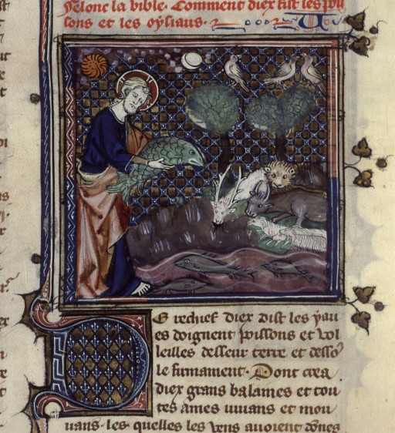
Catecismo, 328:
«La existencia de seres espirituales, no corporales, que la Sagrada Escritura llama habitualmente ángeles, es una verdad de fe. El testimonio de la Escritura es tan claro como la unanimidad de la Tradición»
Ambos los muestran en su doble función
*de alabar a Dios y
*ser mensajeros de su designio salvador.

Slide 32
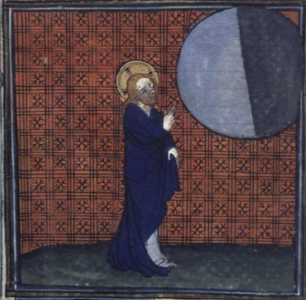
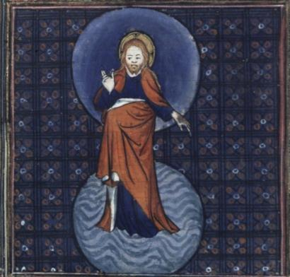
El NT presenta a los ángeles en relación con Cristo: creados por medio de él y en vista de él (Col 1,16), rodean la vida de Jesús desde su nacimiento hasta la Ascensión, siendo los anunciadores de su segunda venida gloriosa.
Asimismo, también están presentes desde el inicio de la vida de la Iglesia, la cual se beneficia de su ayuda poderosa, y en su liturgia se une a ellos en la adoración a Dios.

Slide 33
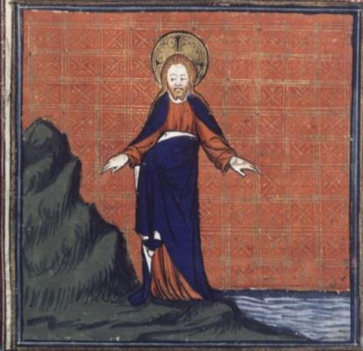
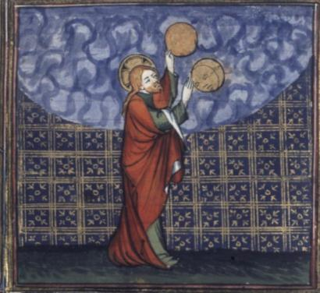
La vida de cada hombre está acompañada desde su nacimiento por un ángel que lo protege y conduce a la Vida.
La teología (especialmente Santo Tomás de Aquino, el Doctor Angélico) y el magisterio de la Iglesia han profundizado en la naturaleza de estos seres puramente espirituales, dotados de inteligencia y voluntad, afirmando que son (…)

Slide 34


(…) criaturas personales e inmortales, que superan en perfección a todas las criaturas visibles.
Los ángeles fueron creados en un estado de prueba.
Algunos se rebelaron irrevocablemente contra Dios.
Caídos en el pecado, instigaron a nuestros primeros padres para que pecaran.

Slide 35


Satán y los otros demonios fueron creados buenos, pero por sí mismos se hicieron malos.
2.2. El mundo material
La Escritura presenta la obra del Creador simbólicamente como una secuencia de seis días “de trabajo divino” que terminan en el reposo del día séptimo (Gn 1,1-2,4)»

Slide 36

La verdad y bondad de lo creado proceden del único Dios Creador.
Así, el mundo creado es un cierto reflejo de la actuación de las Personas divinas: «en todas las criaturas se encuentra una representación de la Trinidad a modo de vestigio».
El cosmos tiene una belleza y una dignidad en cuanto que es obra de Dios.

Slide 37

Ciertamente el cosmos ha sido creado para el hombre, que ha recibido de Dios el mandato de dominar la tierra (cfr. Gn 1,28).
Tal mandato es una invitación a participar en el poder creador de Dios: mediante su trabajo el hombre colabora en el perfeccionamiento de la creación.
El hombre es
*la «cumbre de la
obra de la creación»

Slide 38


2.3. El hombre
Las personas humanas gozan de una peculiar posición en la obra creadora de Dios, al participar a la vez de la realidad material y espiritual.
Sólo de él nos dice la Escritura que Dios lo creó «a su imagen y semejanza» (Gn 1,26).

Slide 39


Catecismo, 356: «de todas las criaturas visibles, sólo el hombre es capaz de conocer y amar a su Creador; es la única criatura en la tierra que Dios ama por sí misma; sólo el hombre está llamado a participar por el conocimiento y el amor en la vida de Dios. Para este fin ha sido creado y ésta es la razón fundamental de su dignidad.
Hombre y mujer, en su diversidad y complementariedad, gozan de la misma dignidad de personas.

Slide 40


En ambos, se da una unión sustancial de cuerpo y alma, siendo ésta la forma del cuerpo.
Al ser espiritual, el alma humana es creada inmediatamente por Dios (no es “producida” por los padres, ni tampoco es preexistente), y es inmortal.
Ambos puntos (espiritualidad e inmortalidad) pueden ser mostrados filosóficamente.

Slide 41


Hay saltos ontológicos que no puede explicarse sólo con la evolución.
La conciencia moral y la libertad del hombre, por ejemplo, manifiestan su superioridad sobre el mundo material, y son muestra de su especial dignidad.
La libertad humana es creada, no absoluta, y existe en mutua dependencia con la verdad y el bien.

Slide 42

Una libertad como puro poder y arbitrariedad responde a una imagen deformada no sólo del hombre sino también de Dios.
Mediante su actividad y su trabajo, el hombre participa del poder creador de Dios.
Mientras el resto del mundo visible es mero vestigio de la Trinidad, el ser humano constituye una auténtica imago Trinitatis.

Slide 43

3. Algunas consecuencias
prácticas de la verdad
sobre la creación
La radicalidad de la acción creadora y salvadora divina exige del hombre una respuesta que tenga ese mismo carácter de totalidad: “amarás al Señor tu Dios con todo tu corazón, con toda tu alma, con todas tus fuerzas”.

Slide 44




En esta correspondencia se encuentra la verdadera felicidad, lo único que plenifica su libertad.
Universalidad de la acción divina: Dios crea y salva a todo el hombre y a todos los hombres.
Corresponder a la llamada de Dios a amarle con todo nuestro ser está intrínsecamente unido a llevar su amor a todo el mundo.

Slide 45

El conocimiento y admiración del poder, sabiduría y amor divinos conduce al hombre a una actitud de reverencia, adoración y humildad, a vivir en la presencia de Dios sabiéndose hijo suyo.
La fe en la providencia lleva al cristiano a una actitud de confianza filial en Dios en todas las circunstancias: con agradecimiento ante los bienes recibidos, y con sencillo abandono.

Slide 46


Consciente de que todo ha sido creado para la gloria de Dios, el cristiano procura conducirse en todas sus acciones buscando el fin verdadero que llena su vida de felicidad: la gloria de Dios, no la propia vanagloria.
Se esfuerza por rectificar la intención en sus acciones, de modo que pueda decirse que el único fin de su vida es éste: Deo omnis gloria!

Slide 47

Dios ha querido poner al hombre al frente de su creación otorgándole el dominio sobre el mundo, de manera que la perfeccione con su trabajo.
La actividad humana, puede ser considerada como una participación en la obra divina creadora.

Slide 48

En su diálogo con los no creyentes y con los de otras religiones, el cristiano encuentra en la verdad de la creación un excelente punto de partida, pues se trata de una verdad en parte compartida, y que constituye la base para la afirmación de algunos valores morales fundamentales de la persona.

Slide 49
Bibliografía básica
Catecismo de la Iglesia Católica, 279-374.
Compendio del Catecismo de la Iglesia Católica, 51-72.
DH, nn. 125, 150, 800, 806, 1333, 3000-3007, 3021-3026, 4319, 4336, 4341.
Concilio Vaticano II, Gaudium et spes, 10-18, 19-21, 36-39.
Juan Pablo II, Creo en Dios Padre. Catequesis sobre el Credo (I), Palabra, Madrid 1996, 181-218.
Lecturas recomendadas
San Agustín, Confesiones, libro XII.
Santo Tomás de Aquino, Summa Theologiae, I, qq. 44-46.

Slide 50
San Josemaría, Homilía Amar al mundo apasionadamente, en Conversaciones con Mons. Escrivá de Balaguer, 113-123.
Joseph Ratzinger, Creación y pecado, Eunsa, Pamplona 1992.
Juan Pablo II, Memoria e identidad, La esfera de los libros, Madrid 2005.
---------------------------x---------------------------
Presentación de estudio
para que los asistentes puedan estudiar
los contenidos de la clase y para que,
quien quiera utilizarla, pueda modificarla
según su propio estilo
P. JMG

Slide 51
www.institutodeteologia.org
www.oracionesydevociones.info
www.encuentra.com
juanmariagallardo@gmail.com
secretariaifti@gmail.com

